Slide 1

MÔN: Tiếng Việt
Bài: lời kêu gọi toàn dân tập thể dục
( tiết 1)
GV: Phạm Thị Hương Lớp 3D

Slide 2


Slide 3
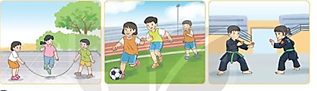
Em đã từng tham gia các hoạt động thể thao nào? Em cảm thấy như thế nào khi tham gia hoạt động thể thao đó?

Slide 4
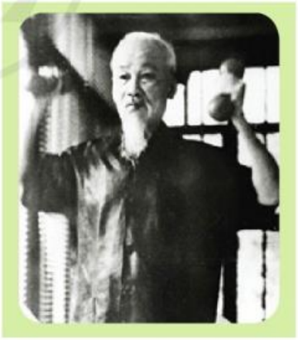

Slide 5
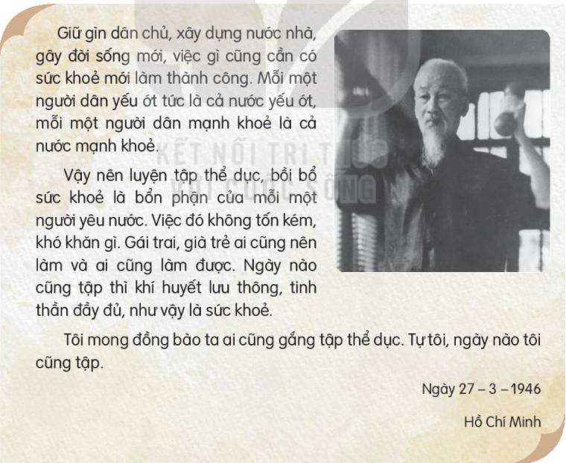
BÀI 9: Lời Kêu Gọi Toàn Dân Tập Thể Dục
( Trích)
Bài này có mấy đoạn?
Bài này có 3 đoạn.

Slide 6
BÀI 9: Lời Kêu Gọi Toàn Dân Tập Thể Dục
( Tiết 1 – 2)
3 học sinh đọc nối tiếp đoạn

Slide 7


Giải nghĩa từ khó hiểu
dân chủ
Chế độ xã hội đảm bảo quyền làm chủ của người dân.

Slide 8
Giải nghĩa từ khó hiểu
bồi bổ
Làm cho khỏe mạnh hơn.

Slide 9
Giải nghĩa từ khó hiểu
bổn phận
Việc phải làm.

Slide 10
Giải nghĩa từ khó hiểu
khí huyết
Hơi sức và máu, tạo nên sức sống của con người.

Slide 11
Giải nghĩa từ khó hiểu
lưu thông
Thông suốt, không bị ứ đọng.

Slide 12



Luyện đọc từ khó
bồi bổ
bổn phận
khí huyết
lưu thông

Slide 13

Giữ gìn dân chủ,/ xây dựng nước nhà,/ gây đời sống mới,/ việc gì cũng cần có sức khỏe/ mới làm thành công. //
Mỗi một người dân yếu ớt/ tức là cả nước yếu ớt,/ mỗi một người dân mạnh khỏe/ là cả nước mạnh khỏe.//
Ngày nào cũng tập/ thì khí huyết lưu thông,/ tinh thần đầy đủ,/ như vậy là sức khỏe.//.

Slide 14

LUYỆN ĐỌC NHÓM

Slide 15
TÌM HIỂU BÀI

Slide 16

1. Bác Hồ đã khẳng định sức khoẻ cần thiết thế nào trong xây dựng và bảo vệ đất nước?
Giữ gìn dân chủ, xây dựng nước nhà, gây đời sống mới, việc gì cũng cần có sức khoẻ thì mới thành công. Mỗi một người dân khoẻ mạnh là cả nước khoẻ mạnh.
2. Để có sức khoẻ, mỗi người dân cần làm gì?
Mỗi người dân cần tập thể dục hằng ngày để có sức khoẻ.

Slide 17
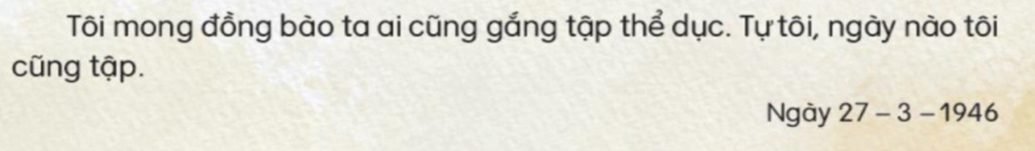
3. Câu nào trong bài cho thấy tấm gương tập thể dục là Bác?

Slide 18
4. Tìm ý tương ứng với mỗi đoạn trong bài?
Đoạn
Ý
Đoạn 1
Kêu gọi toàn dân tập thể dục.
Đoạn 2
Sự cần thiết của sức khoẻ.
Đoạn 3
Lợi ích của tập thể dục

Slide 19
NỘI DUNG BÀI Bài đọc là lời của Chủ tịch Hồ Chí Minh kêu gọi toàn dân tập thể dục. Muốn xây dựng được đất nước giàu mạnh thì mỗi người dân cần phải mạnh khỏe. Tập thể dục là cách nâng cao sức khỏe

Slide 20
CỦNG CỐ
Xem lại bài đã học
Luyện đọc tại nhà
Chuẩn bị bài mới

Slide 21

CẢM ƠN QUÝ THẦY CÔ ĐÃ THEO DÕI TIẾT HỌC

